Slide 1


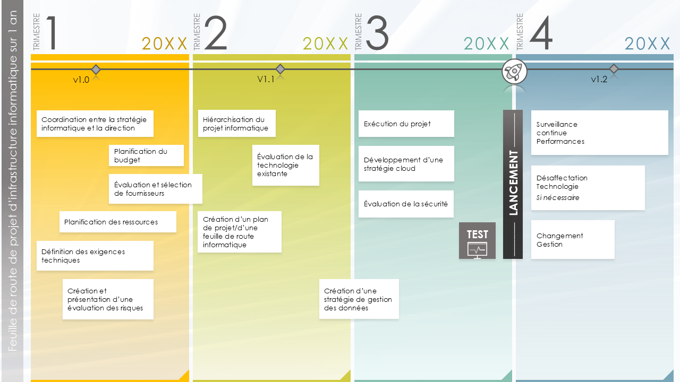
Modèle de feuille de route de projet d’infrastructure informatique sur 1 an
Utilisez cette feuille de route de projet d’infrastructure informatique sur 1 an pour visualiser les initiatives et les mises à niveau prévues au cours de l’année suivante.

Slide 2

1
2
3
4
TRIMESTRE
20XX
TRIMESTRE
20XX
TRIMESTRE
20XX
TRIMESTRE
20XX
v1.0
V1.1
v1.2
Coordination entre la stratégie informatique et la direction
Hiérarchisation du projet informatique
Exécution du projet
–––––– LANCEMENT ––––––
Surveillance
continue
Performances
Planification du budget
Évaluation de la technologie existante
Développement d’une stratégie cloud
Désaffectation
Technologie
Si nécessaire
Évaluation et sélection de fournisseurs
Feuille de route de projet d’infrastructure informatique sur 1 an
Évaluation de la sécurité
Planification des ressources
Création d’un plan de projet/d’une feuille de route informatique
TEST
Changement
Gestion
Définition des exigences techniques
Création et présentation d’une évaluation des risques
Création d’une stratégie de gestion des données

Slide 3
EXCLUSION DE RESPONSABILITÉ Tous les articles, modèles ou informations fournis par Smartsheet sur le site Web sont uniquement communiqués à titre de référence. Bien que nous nous efforcions de maintenir l’information à jour et exacte, nous ne faisons aucune déclaration, ni n’offrons aucune garantie, de quelque nature que ce soit, expresse ou implicite, quant à l’exhaustivité, l’exactitude, la fiabilité, la pertinence ou la disponibilité du site Web, ou des informations, articles, modèles ou graphiques liés, contenus sur le site. Toute la confiance que vous accordez à ces informations relève par conséquent de votre propre responsabilité.

